Slide 1

Většinové volební systémy
POLn6000 29.10.2024 Roman Chytilek

Slide 2
Většinové volební systémy
Všechny mandáty na úrovni volebního obvodu jsou přiděleny jedné kandidátce
Jednomandátové nebo vícemandátové volební obvody
Systém prvního v cíli
Dvojkolové (vícekolové) hlasování
Alternativní hlasování
Bordovo hlasování
Doplňkové hlasování
Stranické blokové hlasování
Schvalování, odmítání
Méně obvyklá pravidla (sociální volba)

Slide 3
Základní problém s většinovými systémy
Na základě jakých preferencí voličů má být vybrán vítěz?
Jen prvních nebo i nižších?
Co nejnižší preference?
Proporcionalita v užším (mechanický účinek) a širším (individuální preference vs. kolektivní rozhodnutí) smyslu
Kolem ní se točí nejrůznější reformní návrhy v rámci VVS (AV+ v Británii, D21/H21 v ČR- striktně vzato semiproporční systém, senátní novela voleb do Senátu).

Slide 4
Systém prvního v cíli (FPTP)
Alias „systém relativní většiny“ (single member plurality)
1.jednokolová volba 2.jednoho kandidáta 3.v jednomandátovém obvodě, 4.vítězí kandidát s největším počtem hlasů.
Rozšířen v cca 65 zemích světa (mj. USA, GB, Kanada, Indie, dříve Nový Zéland)

Slide 5
Účinky FPTP (Reilly, Reynolds- pozor, v konkrétních zemích se demonstrují jen některé!)
Jasná volba mezi dvěma vládními alternativami
Ztížení přístupu třetích stran do systému
Produkce jednobarevných většinových vlád a sdružené opozice
Podporuje souborné, teritoriálně i funkcionálně rozprostřené strany
Redukce zastoupení stran z okrajů politického spektra
Zvláštní vztah mezi poslancem a voliči ve volebním obvodu
Šance na zvolení po nezávislé kandidáty
Podreprezentace menších stran (malé strany x strany odolávajících menšin)
Kandidáty politici se šancí oslovit většinu voličů
Snížení zastoupení žen
Podpora stran na klanovém či etnickém principu
Zvýšený význam „regionálních lén“ (regional fiefdoms)
Velké množství hlasů není převedeno na mandáty
Otevřenost manipulacím s hranicemi volebních obvodů (gerrymandering)

Slide 6
Velká Británie
  V letech 1945-70 vzorový příklad, pak začíná docházet k oslabování typického vzorce (fragmentace opozice, třetí strany, více než dvojstranické matrice na úrovni obvodů, po roce 2010 koaliční vláda), někteří politologové (Dunleavy, Margetts) dokonce začínají tvrdit, že Británie již je na výstupu systémem, fungujícím na principu poměrného zastoupení (i v souvislosti s volebními systémy na dalších úrovních vlády).
  Po volbách 2010 koaliční vláda a neúspěšné referendum o volební reformě.
  V současnosti komplikované- (např. T. May menšinová vláda podporovaná severoirskou stranou, špatná akceschopnost, následně jasná konzervativní většina v r. 2019, pak jakoby restaurování bipartijní logiky hlavní strany v průzkumech podpora kolem 80 %, ale narušily volby 2024).

Slide 7
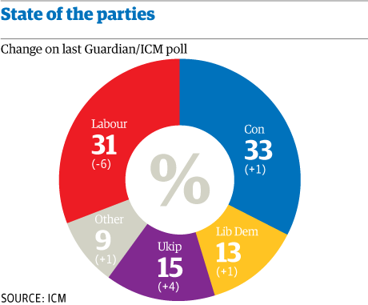
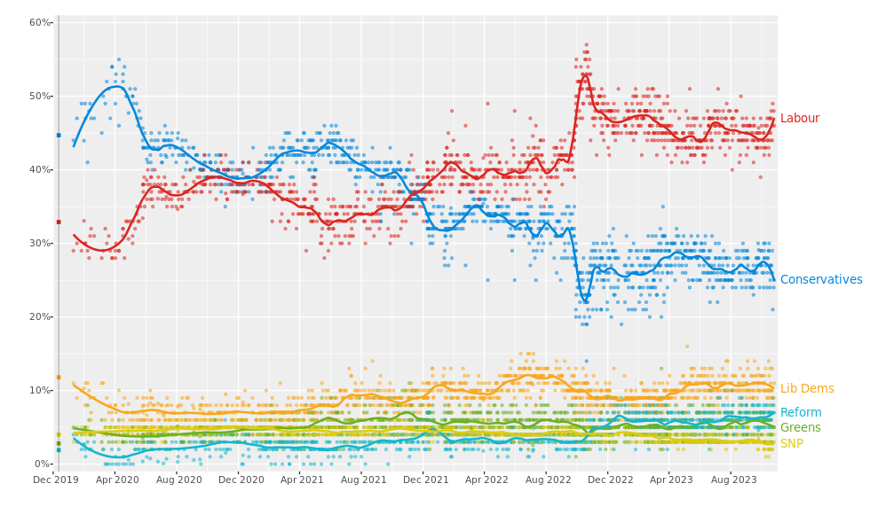
Oslabování Duvergerovských tendencí před volbami 2015 VS. POSILOVÁNÍ NYNÍ (GUARDIAN 2015, WIKIPEDIA 2023)

Slide 8
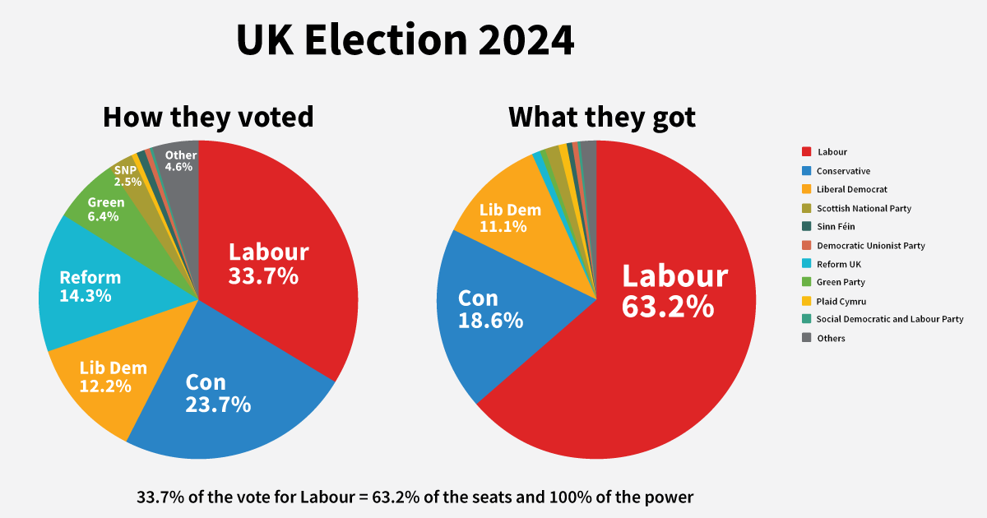
UK VOLBY 2024

Slide 9
Kanada
Hlavní výjimka, nenaplňuje většinu charakteristik.
Po volbách 2006 označena Shugartem za defektní westminsterský systém, neboť přepočet hlasů na mandáty již poněkolikáté nevygeneroval akceschopnou většinu (opakovalo se 2008)
Po volbách 2015 krátce úvahy o reformě (podporoval vítěz voleb, což je neobvyklé), později se vítěz odklonil.
Po volbách 2019 ovšem opět menšinová vláda, zopakovalo se 2021

Slide 10
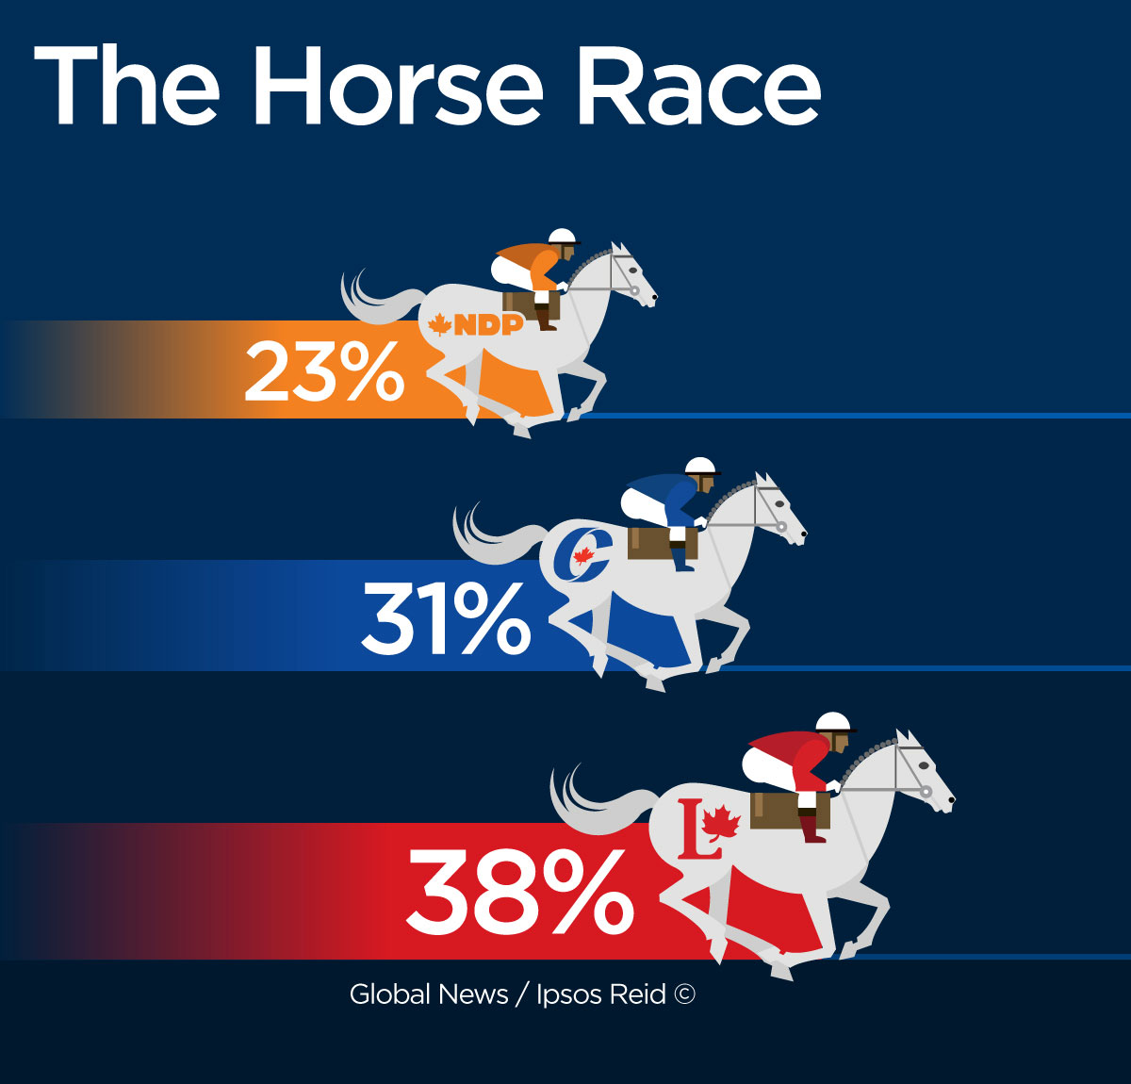

Slide 11
Příklad: Srovnání britských voleb 2005 a kanadských voleb 2006- rozdílný účinek FPTP
Kanada 2006 |  |  |  | Velká Británie 2005
Strana | % hlasů | % mandátů | Deformace | Strana | % hlasů | % mandátů | Deformace
CP | 36,2 | 40,5 | 1,12 | Lab. | 35,2 | 55,2 | 1,57
LP | 30,2 | 33,1 | 1,09 | Con. | 32,3 | 30,5 | 0,94
BQ | 10,5 | 16,6 | 1,58 | LibDem. | 22,0 | 9,6 | 0,44
NDP | 17,5 | 9,4 | 0,53 | SNP | 1,5 | 0,93 | 0,62
Green | 4,5 | 0 | 0 | PC | 0,6 | 0,47 | 0,78

Slide 12
Příklad: Srovnání britských voleb 2010 a kanadských voleb 2015- rozdílný účinek FPTP
Kanada 2015 |  |  |  | Velká Británie 2010
Strana | % hlasů | % mandátů | Deformace | Strana | % hlasů | % mandátů | Deformace
CP | 31,9 | 29,9 | 0,94 | Lab. | 29,0 | 39,8 | 1,37
LP | 39,5 | 54,3 | 1,37 | Con. | 36,1 | 47,1 | 1,30
BQ | 4,7 | 2,6 | 0,55 | LibDem. | 23,0 | 8,8 | 0,38
NDP | 19,7 | 13,01 | 0,66 | SNP | 1,7 | 0,9 | 0,52
Green | 3,5 | 0,3 | 0,09 | PC | 0,6 | 0,5 | 0,83

Slide 13
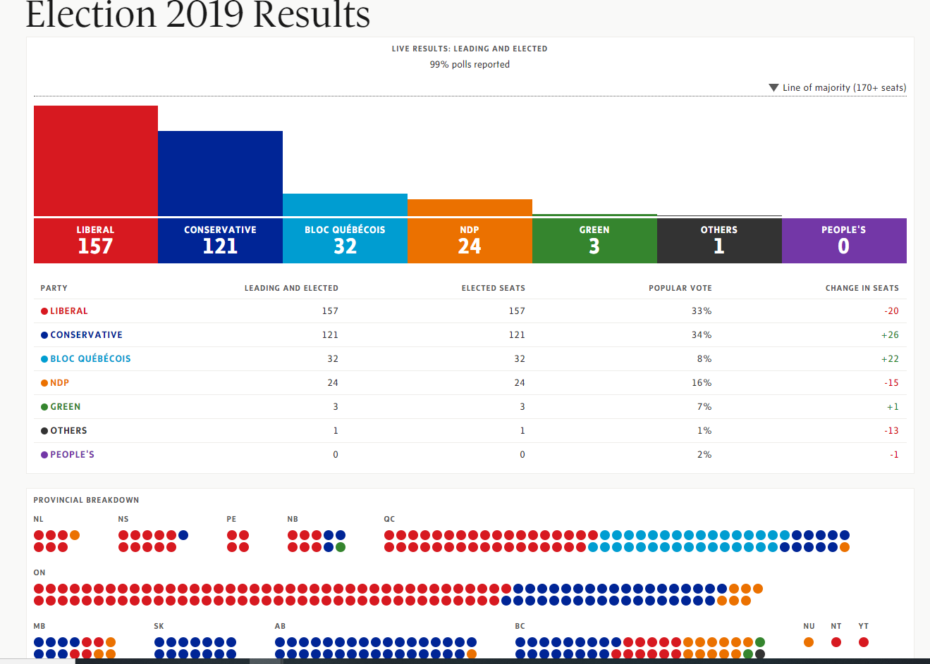
KANADA 2019

Slide 14
Indie
Speciální situace- volební systém má bezpochyby reduktivní účinek, přesto není schopný redukovat stranický formát na méně než 20-30 subjektů (problém linkage- G. Cox)
Častá situace, kdy v jednotlivých volebních obvodech kandiduje některá z velkých stran (INC, BJP) a proti ní regionální strany
Volební systém dlouho podporoval systém predominantní strany (fragmentovaná opozice).
Paradoxně funguje dnes možná nejvíce z dvoustranických systémů s bipartijní logikou (alternace většinových vlád)

Slide 15
„Strategické hlasování“
Volba jiné alternativy, než té s nejvyšším užitkem ze zvolení
Duverger: opuštění beznadějných kandidátů
Postupně komplikovanějěí: seat vs. portfolio maximizing (rozšíření na další VS), portfolio maximizing funguje jen ve strukturovaných stranických systémech

Slide 16
Dvojkolové hlasování
Základním kritérii pro určení efektů pravidla pro hlasování ve druhém kole (konání, podmínky postupu do něj)
Některé země (Kostarika- prezident 40%, Mongolsko- parlament 25%) nevyžadují pro ukončení voleb v 1.kole nadpoloviční většinu, nýbrž pouze „kvalifikovaný nejvyšší počet“.
Taagepera-Shugart: „pravidlo dvojitého komplementu“ (pro určení ne/konání druhého kola): 2 (v1-50) > v2-50,
Dvojkolové hlasování bývá výjimečně využíváno i vícemandátových obvodech (Mali).

Slide 17
Sartoriho kontinuum dvojkolového hlasování
Podle Giovanni Sartoriho je z hlediska efektů vzhledem ke stranickému systému bariéra pro postup do druhého kola. Podle Sartoriho lze efekty pomocí vhodného nastavení bariér pro postup do druhého kola cíleně generovat (např. i ve smyslu eliminace konkrétních stranických alternativ, např. extrémních stran).
Uzavřené druhé kolo
Polootevřené druhé kolo
Otevřené druhé kolo („románský systém“)
Problémem je zatím malá možnost Sartoriho hypotézy empiricky testovat (s výjimkou francouzského polootevřeného druhého kola).

Slide 18
Defektní fungování dvojkolového hlasování- Ukrajina 1994
Neprojevil se základní rys dvojkolového hlasování- výměna podpory mezi kandidáty, byla zvolena řada (cca 1/3) lokalistických nezávislých kandidátů, volební systém nijak nenapomohl strukturaci stranického spektra (po roce 1994 smíšený volební systém). Závěr: nevhodný systém bez funkčního stranického systému.

Slide 19
Alternativní hlasování
Z hlediska efektů na stranický systém je podstatné, zda je alternativní hlasování dobrovolné anebo nedobrovolné.
Mělo by eliminovat extrémní strany a kandidáty (projevilo se v Austrálii v případě strany One Nation)
U nepovinného hlasování občas strany vydávají pokyn nepodporovat další kandidáty („paradox“ alternativního hlasování: obvykle využíván v zemích se silnou pozicí politických stran, resp. silnou loajalitou voličů)
V letech 1964-73 se využívalo alternativní hlasování v Papui-Nové Guineji, mělo v procesu opakování voleb centripetální účinky.
Austrálie, Fidži (do r. 2006), od r. 2006 opět Papua-Nová Guinea).

Slide 20
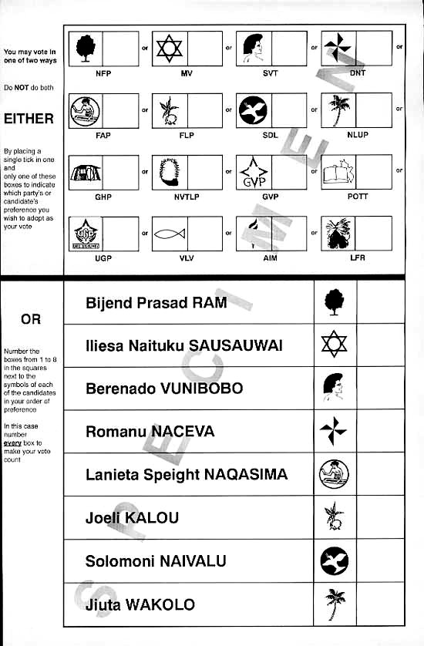
Fidžijský hlasovací lístek

Slide 21
Alternativní hlasování a jeho strategické efekty v mezistranické dimenzi (Sharman-Sayers-Miragliotta 2002)

Slide 22
Kritika AV
http://blog.aktualne.cz/blogy/karel-janecek.php?itemid=31446
Složitost
Neplní vždy účel (volba konsensuálního kandidáta).
Cyklické preference
Možná dosti podobné efekty jako TRS, ale Sartori: „Srovnávat TRS a AV je jako srovnávat orla s mouchou“.

Slide 23
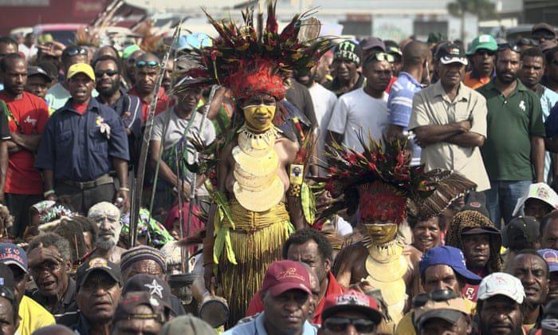
VOLEBNÍ MÍTING V PORT MORESBY, PNG (FOTO: Eric TLOZEK/AP)

Slide 24
Stranické blokové hlasování
Využívá se v Singapuru a Libanonu, oba případy jsou klasifikačně sporné (Libanon je možné přiřadit i neomezenému hlasování, Singapur ke smíšenému systému).
Systém se supervětšinovými výsledky, chybně se někdy uvádí, že podporuje zastoupení menšin (souvisí s volební legislativou Libanonu a Singapuru, vykazující řadu zvláštností a společný rys povinného zastoupení etnik při sestavování kandidátek).

Slide 25
Doplňkové hlasování (supplementary vote)
Stojí mezi silným dvojkolovým systémem a alternativním hlasováním
Podporuje silné a zároveň přijatelné kandidáty, poskytuje stranám pobídky k vyjednávání
Je experimentem v reálných životních podmínkách, umožňuje testovat hypotézy „duvergerovské agendy“
Perspektivní systém: Srí Lanka (prezident), starosta Londýna a lokální volby v UK, začíná se prosazovat na lokální úrovni v USA

Slide 26
Méně obvyklé techniky
Bordovo hlasování- většinový systém pouze v jednomandátových obvodech (2 mandáty pro menšiny ve slovinském parlamentu)
Ve vícemandátových obvodech (Nauru, Kiribati) se už řadí k semiproporčním technikám.
Teoreticky rovněž podporuje umírněné kandidáty, umožňuje strategické hlasování.
Schvalování, odmítání- používá se např. při volbě generálního tajemníka OSN
Málo obvyklé techniky (Bucklinovo hlasování, Coombsovo hlasování, http://en.wikipedia.org/wiki/Majority-choice_approval) mají obvykle za cíl zvolení umírněných kandidátů, nevyužívají se prakticky.

Slide 27
VVS z hlediska proporcionality v širším slova smyslu
FPTP- zajímá ho jen první preference, nižší ignoruje
TRS- zajímá ho první preference v prvním kole a nejvyšší v eliminovaném poli
Doplňkové hlasování- zajímá ho několik málo nejvyšších preferencí
AV, Bordovo hlasování- zajímají ho kompletně seřazené preference, Bordovo je přepočítává o něco přesněji
Odmítání, Schvalování- zajímají ho hlavně negativní preference, resp. hranice mezi ještě přijatelnými a nepřijatelnými výsledky.

